Slide 1
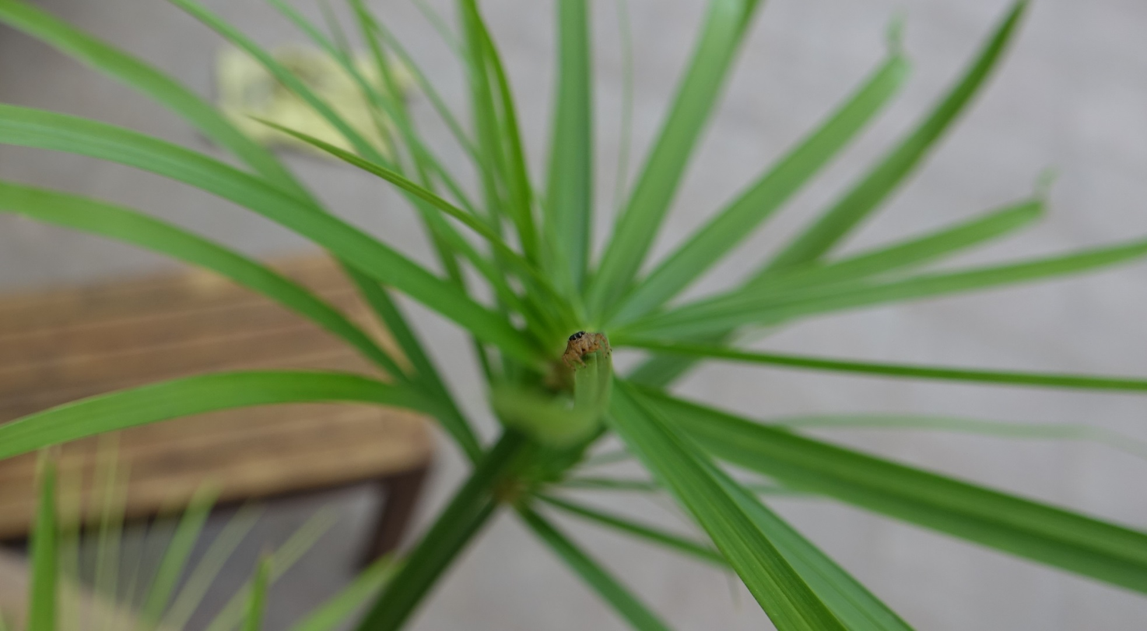
蠅虎跳躍及降落行為
葉子祈

Slide 2
一、研究動機
雖然大多數的人們並不喜歡蜘蛛，甚至感到困擾或噁心，但是有一種蜘蛛-蠅虎，卻經常出現在居家的窗戶邊、牆角，利用跳躍的方式來捕獵獵物，全世界有上千種色彩繽紛的蠅虎，靠著視覺主動定位獵物，牠們優越的跳躍能力引起我的興趣，因此我想要飼養並研究蠅虎跳躍及降落行為。

Slide 3
二、研究目的
(一)了解日常生活中常見的蠅虎並採
集、飼養
(二)藉由實際觀察及飼養了解蠅虎的
習性
(三)藉由實際的觀測了解蠅虎跳躍及
降落行為及能力

Slide 4
三、研究方法
（一）相關資料探討
（二）採集﹑飼養觀察
（三）跳躍及降落實驗

Slide 5
跳蛛空中平衡全靠絲 興大生物力學研究
1.利用高速攝影機，以每秒1000張照片的速度拍攝台灣常見的跳蛛「安德遜蠅虎」完整的跳躍及降落行為。
2.探討曳絲如何幫助跳蛛穩定跳躍，以及在快速運動時，絲的作用與調控機制。

Slide 6
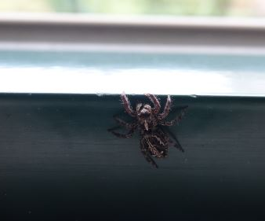
採集
1.採集地點：居家室內﹑庭院
2.採集種類：安德遜蠅虎﹑褐條斑蠅虎﹑眼鏡黑條蠅虎

Slide 7
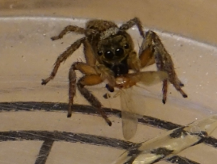
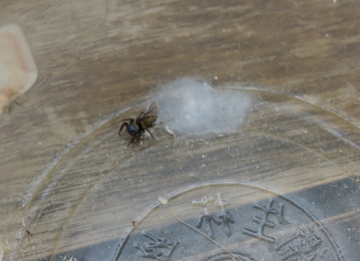
飼養
1.餵食食物：果蠅、蛾類、蛾蚋、德國蟑螂
等
2.巢網：提供休息之用

Slide 8
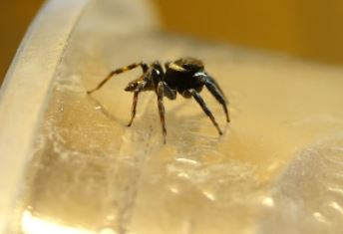
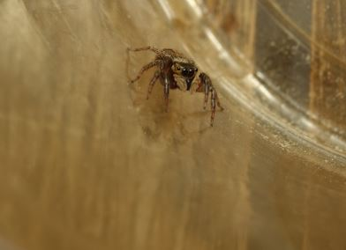
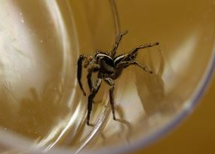
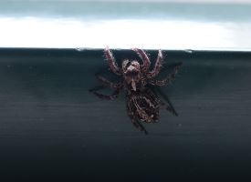
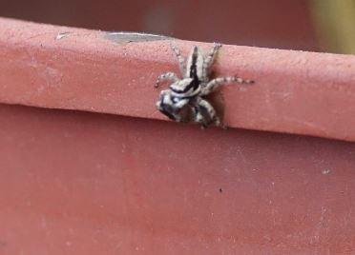
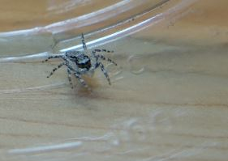
採集種類介紹
雄安德遜蠅虎 | 雌安德遜蠅虎 | 雄褐條斑蠅虎
雌褐條斑蠅虎 | 雄眼鏡黑條蠅虎 | 雌眼鏡黑條蠅虎

Slide 9
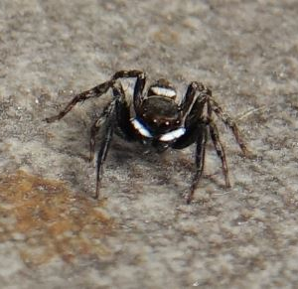
安德遜蠅虎雄蛛
雄蛛體型5-6mm，體色較深，頭胸部及腹部分別有一新月形橫帶，腹部末端有兩點白斑。觸肢前段白色、端部為黑色。以跳躍的方式避敵與捕食，不會結網捕食，但會吐絲用於保持身體平衡和結巢。

Slide 10
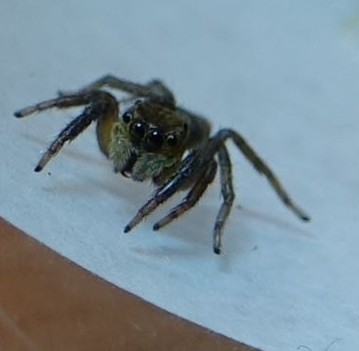
安德遜蠅虎雌蛛
雌蛛體長6-8mm，體型大於雄蛛，腹部比例也明顯較大，頭胸部為褐色、眼域偏黑，上有黃色及橙色細毛，腹部密佈棕色、灰色細毛。分佈於平地、低海拔，常見於住家，也容易在戶外發現、植株或枯枝落葉間。

Slide 11
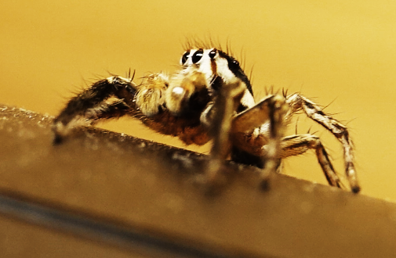
褐條斑蠅虎雄蛛
雄蛛體長約9~10mm，外型與雌蛛明顯不同。背甲黑色，側緣和貫穿中央之縱帶為白色。步足灰褐色，第I、II步足脛節和蹠節黑色。腹部背面為黑褐色，中央白色縱帶至中部以後變寬，顏色亦轉成灰褐色，直到體後，腹部側緣為灰褐色。

Slide 12
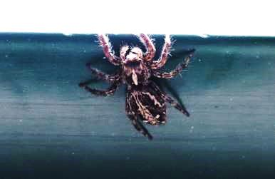
褐條斑蠅虎雌蛛
雌蛛體長約9 ~12 mm ，背甲黑褐色，眼域後方中央有一灰白色縱帶，背甲兩側為灰褐色。胸板黃褐色，周緣褐色。步足淺褐色，腿節有黑褐色縱條斑，其餘各節遠端為黑褐色橫帶。腹部卵圓形，背面黑褐色，中央有一條灰白色或淡黃褐色縱帶，後方較寬，此中央帶在後端向側方突出，或形成兩個白圓斑，腹部兩側邊緣為淺褐色。

Slide 13
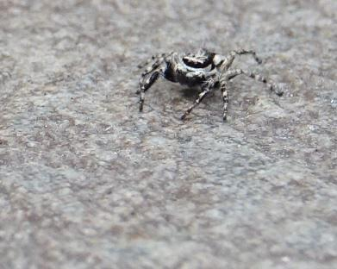
眼鏡黑條蠅虎雄蛛
雄蛛體型略小，約4-6mm，背甲則為黑褐色，側緣與後緣具有白邊，腹部背面黃褐色，中央具有一條寬大的縱帶。

Slide 14
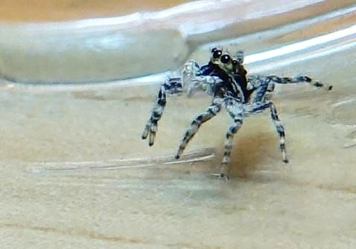
眼鏡黑條蠅虎雌蛛
雌蛛體長約5-6mm。背甲白色或乳白色，胸部背面具有明顯眼鏡狀斑紋，非常容易辨認，雌雄蛛因體色差異大，常被誤認為不同種。

Slide 15
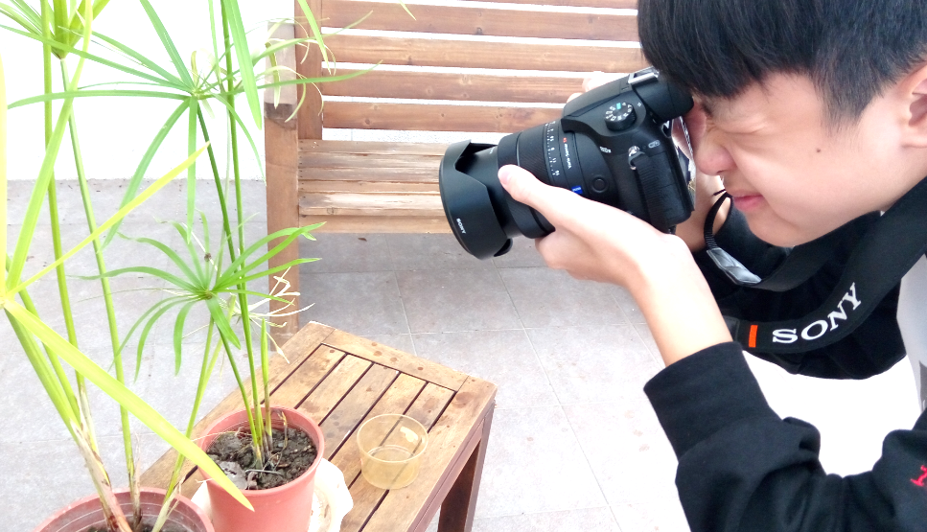
實驗
一、 製作跳台：
1.直接使用輪傘莎草的莖部及葉片，模仿大自然中之枯枝樹木，使跳台
更加接近蠅虎在野外情況。
2.水平跳台：使用輪傘莎草的葉片
3. 垂直跳台：使用輪傘莎草的莖部
二、實驗拍攝
1. 器材： Sony DSC-RX10II
2.靜態：微距拍攝
3.動態：高速攝影，以每秒960張照片的速度拍攝

Slide 16
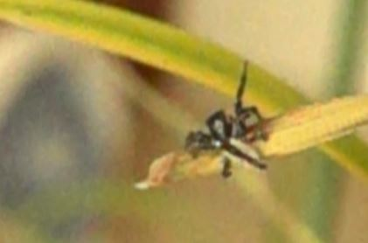
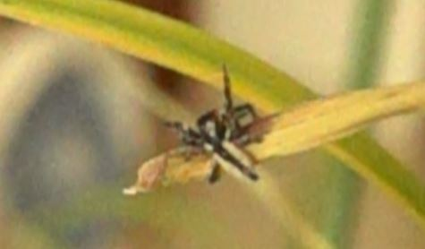
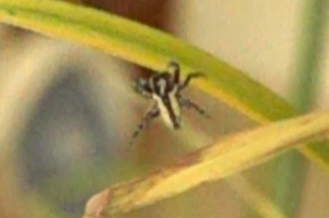
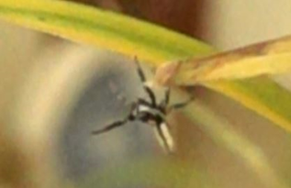
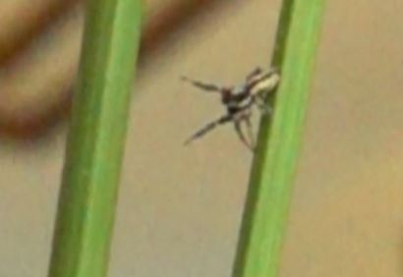
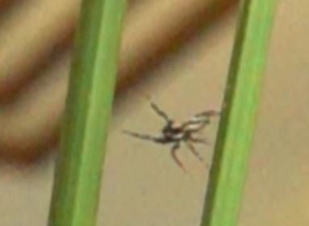
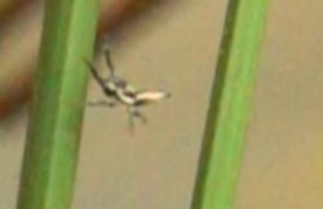
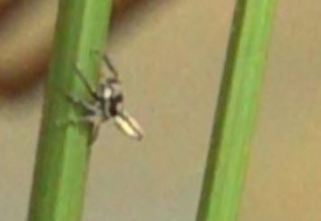
四、研究結果
水平跳躍與降落
垂直跳躍與降落

Slide 17
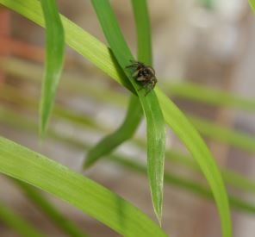
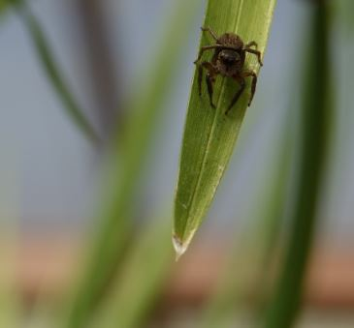
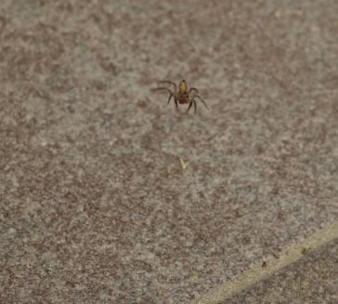
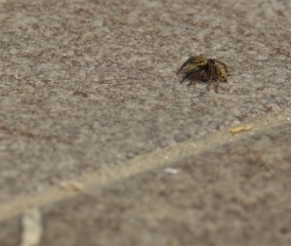
四、研究結果
垂降

Slide 18
五、結論
一、從文獻中發現，蠅虎的相關研究，多以安德
遜蠅虎作為研究對象，但由本實驗中發現三
種常見的蠅虎及雌雄間，其在高處跳躍時有
不同的偏好運動模式。
二、蠅虎在高處跳躍時可以歸納為三種運動模式：
1.水平面跳躍與降落
2.垂直面跳躍與降落
3.垂降
三、蠅虎跳躍前會舉起第一對步足偵測跳躍距離
，降落時蠅虎身上的曳絲則可輔助其降落。

Slide 19
謝謝聆聽

